Slide 1
TEMA 2
TENGO PLANES

Slide 2
Página 19
1 a. Lea la entrevista con Javier Mariscal.
Objetivo:
Comprensión lectora e introducción al tema de la unidad:
actividades de tiempo libre.
¿Qué actividades de tiempo libre menciona?
¿Qué otras actividades de tiempo libre conoce usted?
Información:
Javier Mariscal (1950): diseñador nacido en la ciudad de Valencia, España. Ha desarrollado su acitividad artística en diversas disciplinas: diseño gráfico, diseño de mobiliario, pintura, escultura, interiorismo, paisaje urbano, jardinería etc.

Slide 3
Página 20
2 a. Actividades de tiempo libre. Mire las fotos y apunte…
Ejemplos:
Me gusta ir en bicicleta.
Odio (no me gusta) bailar.
Nunca he pescado.
No sé esquiar, pero quiero aprenderlo.

Slide 4
Página 20
2 c. ¿Sabes o puedes…?
Objetivo:
Sensibilizar sobre el uso de saber y poder.
Los alumnos leen las frases de la tabla y reflexionan sobre la traducción al español del verbo kunnen. Con los ejemplos podrán deducir fácilmente que kunnen se traduce por saber cuando se trata de capacidades o conocimientos y por poder para expresar posibilidad o permiso.

Slide 5
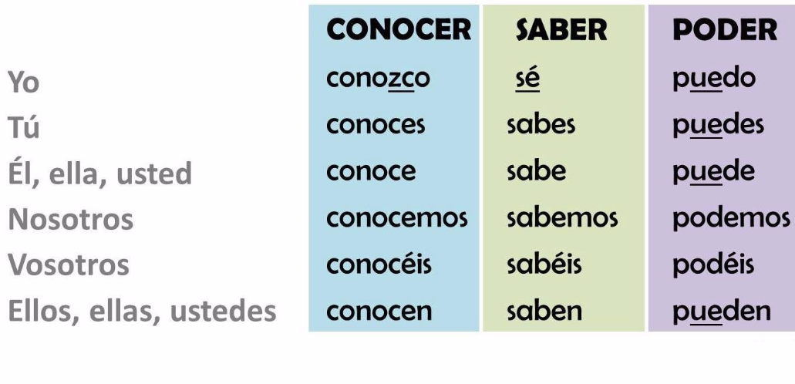

Slide 7
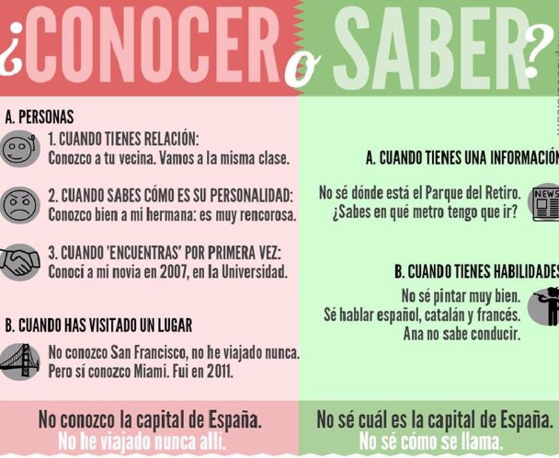

Slide 8
Vídeo diferencia entre poder y saber
https://www.youtube.com/watch?v=ffTe8DiXNO8
Chicos, el vídeo está en ingles, no he encontrado nada en neerlandés.

Slide 9
Página 21
¿Cómo quedamos?
Objetivos:
Introducir el futuro próximo con ir a + infinitivo.
Presentar recursos para proponer, aceptar o rechazar una cita.

Slide 11
Ir+a+infinitivo

Slide 12
A) ¿Qué van a hacer? Audio 4

Slide 13
A) ¿Qué van a hacer? Audio 5

Slide 14
Soluciones audio
qué | cuándo | dónde
bailar | mañana, 9.00 | La Paloma
comer | 9.00 | Siete Puertas

Slide 15
B) ¿Por qué no vamos a bailar?
Solución
proponer: ¿Tienes ganas de...? / ¿Por qué no vamos a la Paloma? / ¿Paso por tu casa a las nueve?
aceptar: (Mañana) sí. / ¡Qué bien! / Pues sí. ¡Qué ilusión! / Pues, vale, perfecto.
rechazar: Lo siento, es que …

Slide 16
C) Quedar con amigos
Completar la tabla del libro.
Soluciones página 28

Slide 17
Diferencia entre quedar y quedarse

Slide 18
D) Actividades

Slide 20
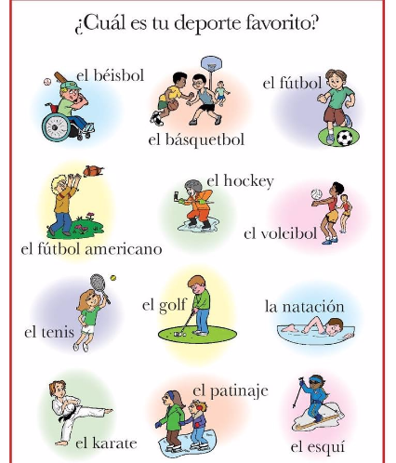

Slide 23
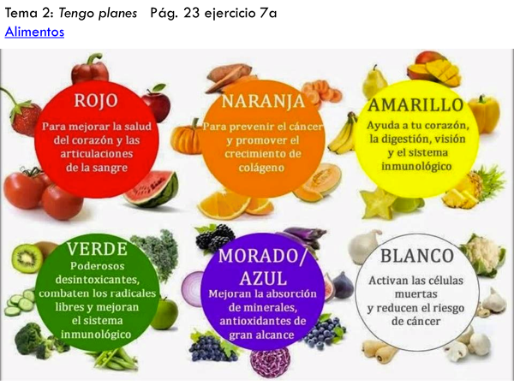

Slide 24
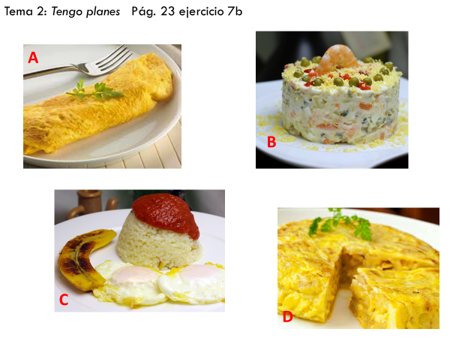

Slide 25
La crema catalana
El café irlandés

Slide 33
